Slide 1
Хронология событий 2018 -2019 годы
Организация Договора
о коллективной безопасности

Slide 2
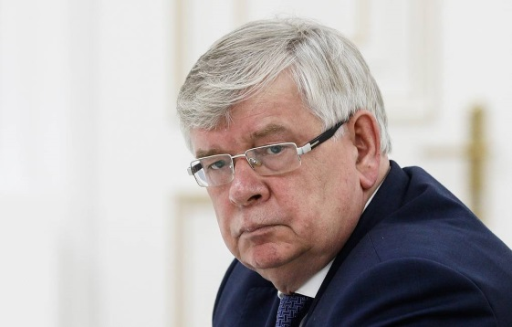
Июль 2018 г.
ОДКБ
Об Организации:
Организация Договора о коллективной безопасности (ОДКБ)— региональная международная организация, провозглашаемыми целями деятельности которой являются «укрепление мира, международной и региональной безопасности и стабильности, защита на коллективной основе независимости, территориальной целостности и суверенитета государств-членов, приоритет в достижении которых государства-члены отдают политическим средствам». Начало ОДКБ было положено 15 мая 1992 года подписанием Договора о коллективной безопасности в Ташкенте (Узбекистан).
Высшим органом является Совет коллективной безопасности (СКБ), который назначает Генерального секретаря организации.
Задачей ОДКБ является защита территориально-экономического пространства стран-участниц договора совместными усилиями армий и вспомогательных подразделений от любых внешних военно-политических агрессоров, международных террористов, а также от природных катастроф крупного масштаба.
Руководитель: Исполняющий обязанности Генерального секретаря Организации Договора о коллективной безопасности
Валерий Анатольевич Семериков
Официальный сайт организации https://odkb-csto.org/

Slide 3
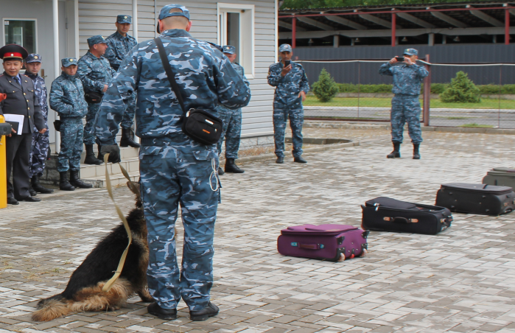
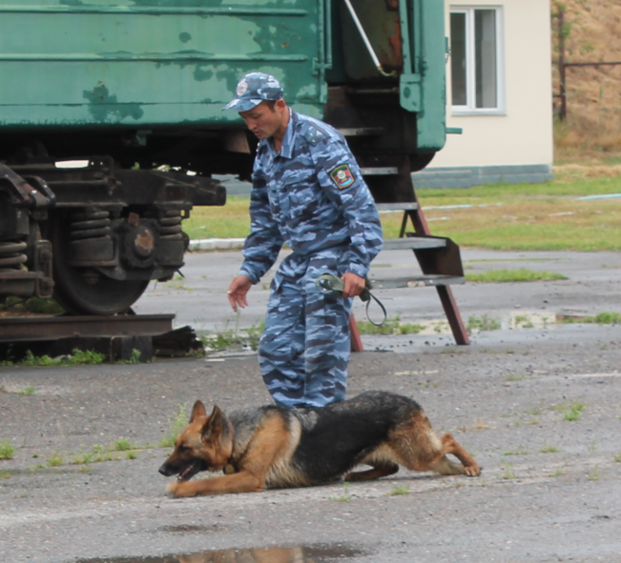
Июнь 2018 г.
ОДКБ
В Кыргызстане подвели итоги организации и проведения международных учений кинологических служб Кыргызской Республики и Республики Казахстан в рамках Региональной антинаркотической операции «Канал-Кордон»
06.06.2018.
Ссылка:
https://odkb-csto.org/news/news_odkb/v_kyrgyzstane_podveli_itogi_organizatsii_i_provedeniya_mezhdunarodnykh_ucheniy_kinologicheskikh_sluzh-12952/

Slide 4
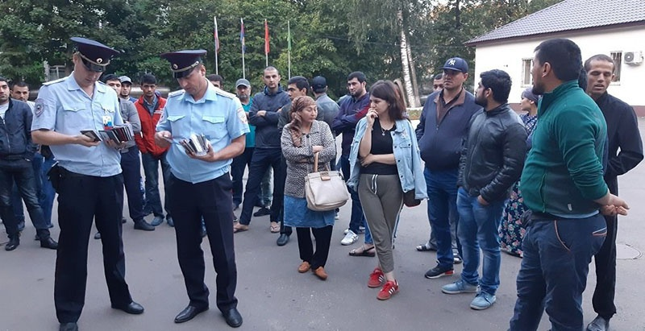
Июль 2018 г.
ОДКБ
В ходе первого этапа «Нелегал-2018» в государствах – членах ОДКБ выявлено более 73 тысяч нарушений миграционного законодательства
06.07.2018.
Ссылка:
https://odkb-csto.org/news/news_odkb/v_khode_pervogo_etapa_nelegal_2018_v_gosudarstvakh_chlenakh_odkb_vyyavleno_bolee_73_tysyach_narushen-12954/

Slide 5
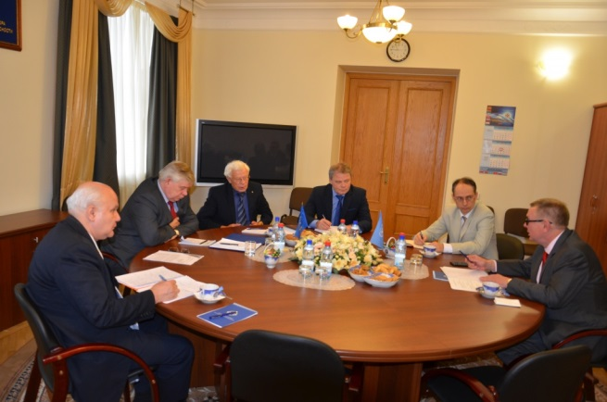
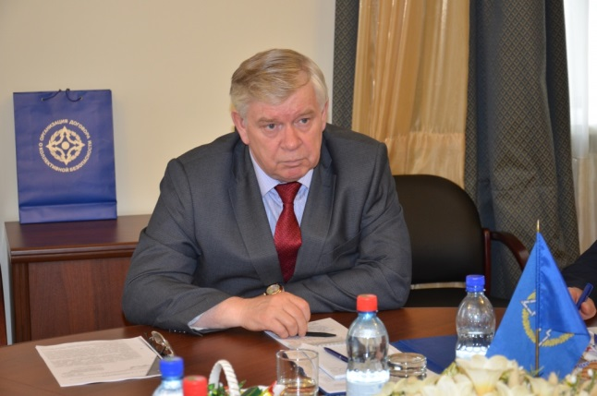
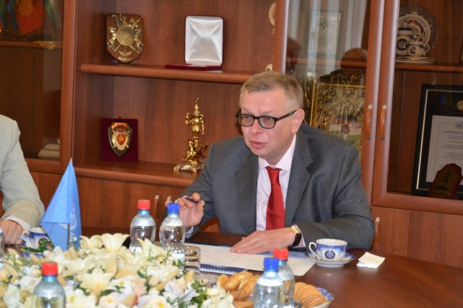
Июль 2018 г.
ОДКБ
Заместитель Генерального секретаря ОДКБ Валерий Семериков обсудил с помощником Генерального секретаря ООН сотрудничество в миротворческой сфере
13.07.2018.
Ссылка:
https://odkb-csto.org/news/news_odkb/zamestitel_generalnogo_sekretarya_odkb_valeriy_semerikov_obsudil_s_pomoshchnikom_generalnogo_sekreta-12962/

Slide 6
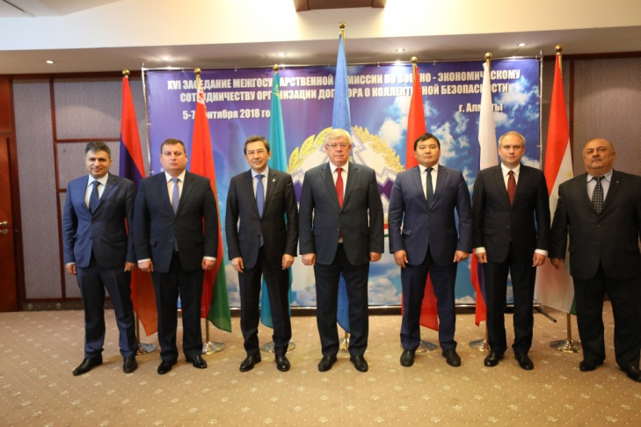
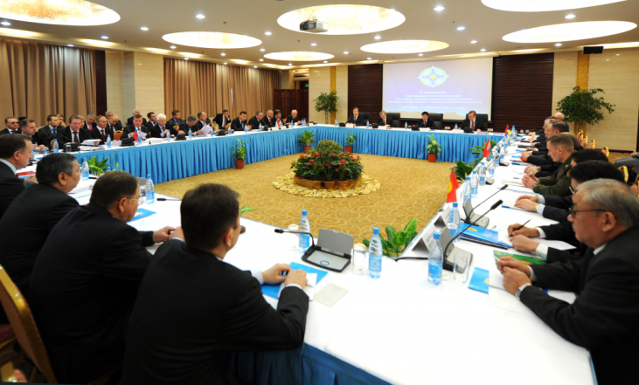
Сентябрь 2018 г.
ОДКБ
На заседании Межгосударственной комиссии по
военно-экономическому сотрудничеству ОДКБ в Алматы согласован пакет документов в области стандартизации вооружения и военной техники
07.09.2018.
Ссылка:
https://odkb-csto.org/news/news_odkb/na_zasedanii_mezhgosudarstvennoy_komissii_po_voenno_ekonomicheskomu_sotrudnichestvu_odkb_v_almaty_so/

Slide 7
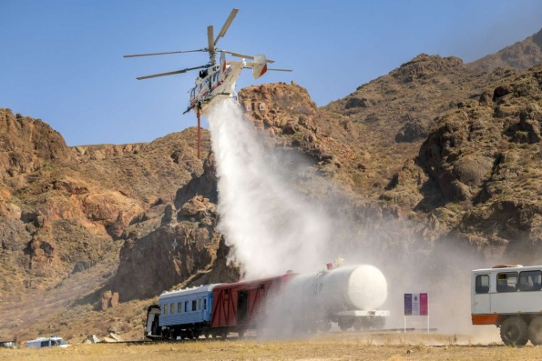
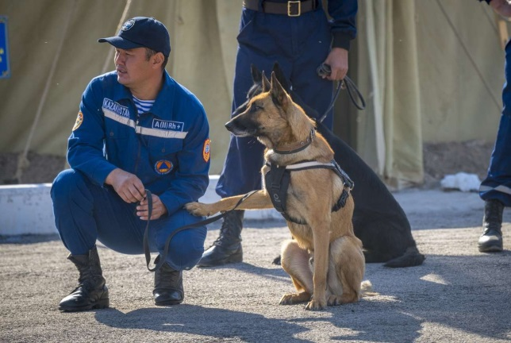
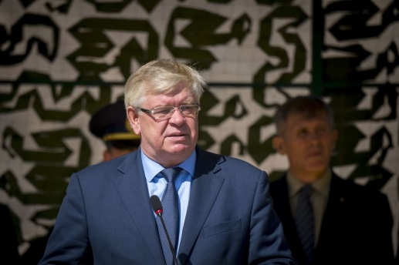
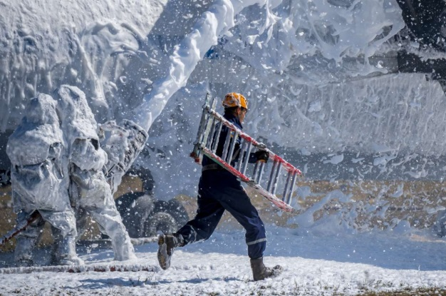
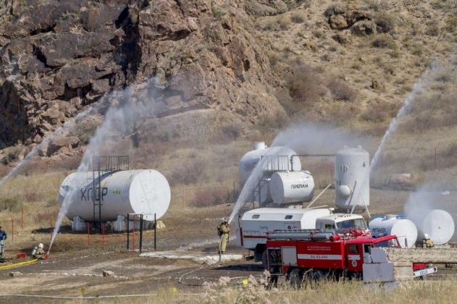
Сентябрь 2018 г.
ОДКБ
Учения спасателей государств - членов ОДКБ
"Скала-2018" в Казахстане: как действовать во время землетрясения
12.09.2018.
Ссылка:
https://odkb-csto.org/news/news_odkb/ucheniya_spasateley_gosudarstv_chlenov_odkb_skala_2018_v_kazakhstane_kak_deystvovat_vo_vremya_zemlet/

Slide 8
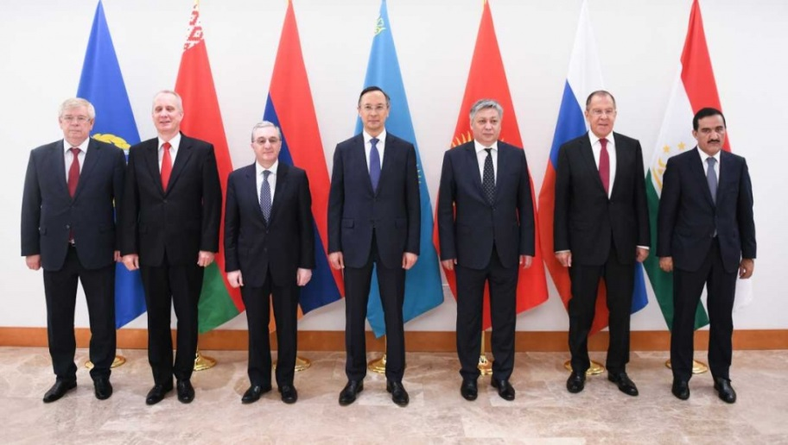
Сентябрь 2018 г.
ОДКБ
В Нью-Йорке состоялась встреча министров иностранных дел государств-членов ОДКБ. Приняты заявления об усилиях по стабилизации обстановки на Ближнем Востоке, о положении в Афганистане и об активизации сотрудничества ОДКБ с региональными организациям
27.09.2018.
Ссылка:
https://odkb-csto.org/news/news_odkb/v_nyu_yorke_sostoyalas_vstrecha_ministrov_inostrannykh_del_gosudarstv_chlenov_odkb_prinyaty_zayavlen/

Slide 9
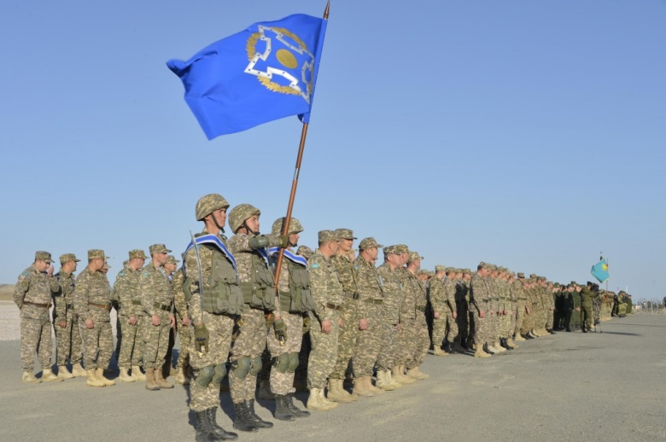
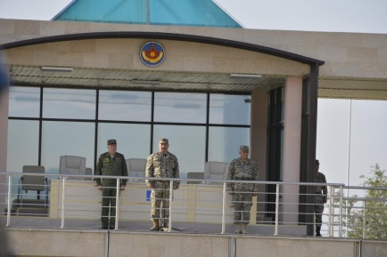
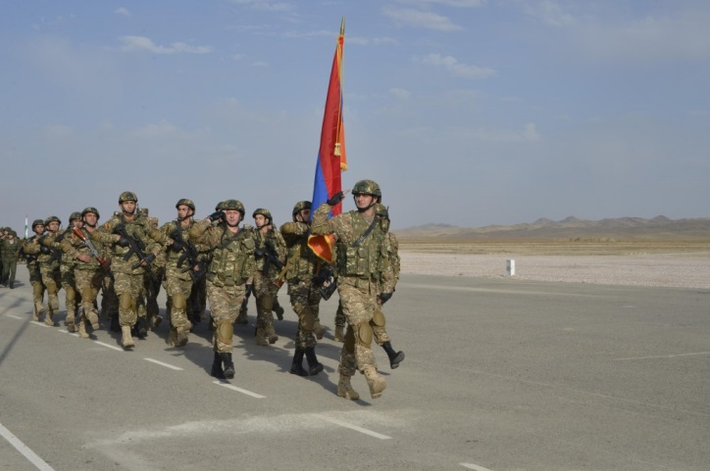
Октябрь 2018 г.
ОДКБ
В Казахстане началось тактико-специальное учение с силами и средствами разведывательных служб и подразделений государств - членов ОДКБ «Поиск-2018»
01.10.2018.
Ссылка:
https://odkb-csto.org/news/news_odkb/_v_kazakhstane_nachalos_taktiko_spetsialnoe_uchenie_s_silami_i_sredstvami_razvedyvatelnykh_sluzhb_i_/

Slide 10
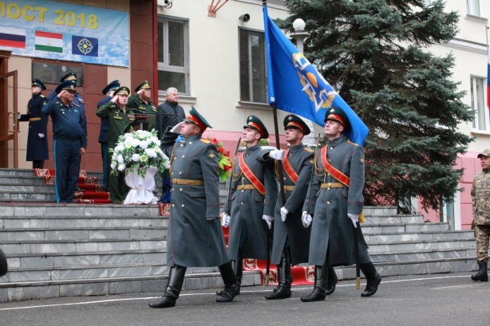
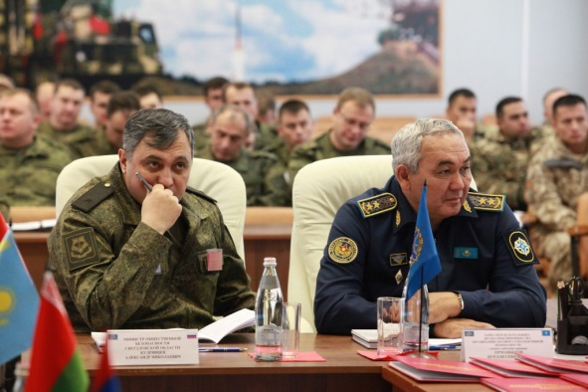
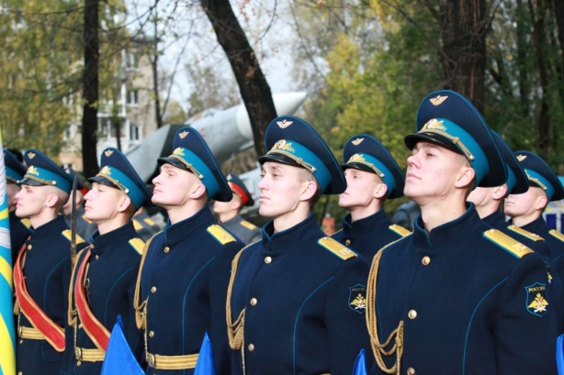
Октябрь 2018 г.
ОДКБ
Авиационные учения ОДКБ «Воздушный мост – 2018» впервые стартовали в Екатеринбурге
01.10.2018.
Ссылка:
https://odkb-csto.org/news/news_odkb/aviatsionnye_ucheniya_odkb_vozdushnyy_most_2018_vpervye_startovali_v_ekaterinburge/

Slide 11
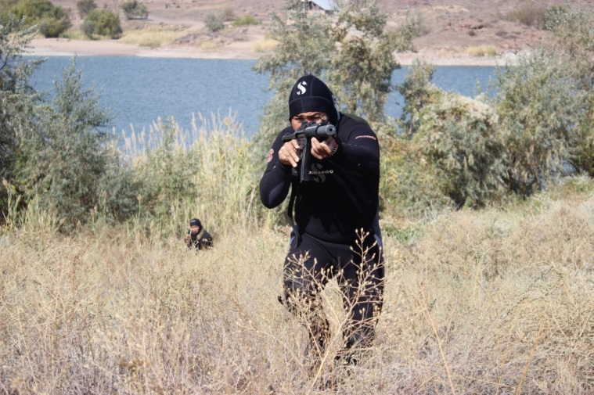
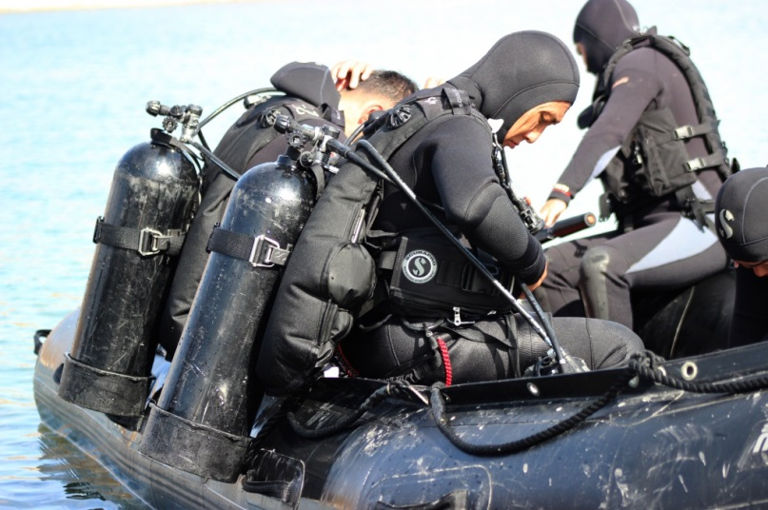
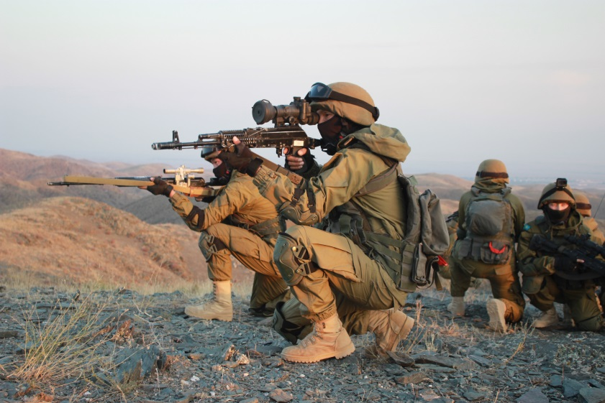
Октябрь 2018 г.
ОДКБ
В ходе учения разведподразделений "Поиск-2018" боевые пловцы "ликвидировали" группу боевиков
04.10.2018.
Ссылка:
https://odkb-csto.org/news/news_odkb/v_khode_ucheniya_razvedpodrazdeleniy_poisk_2018_boevye_plovtsy_likvidirovali_gruppu_boevikov-13310/

Slide 12
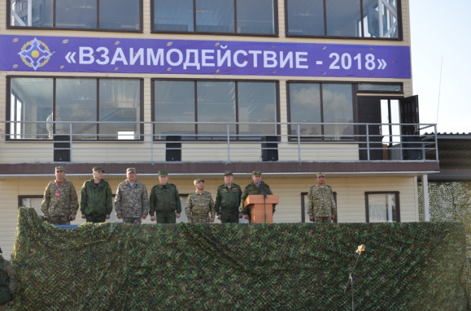
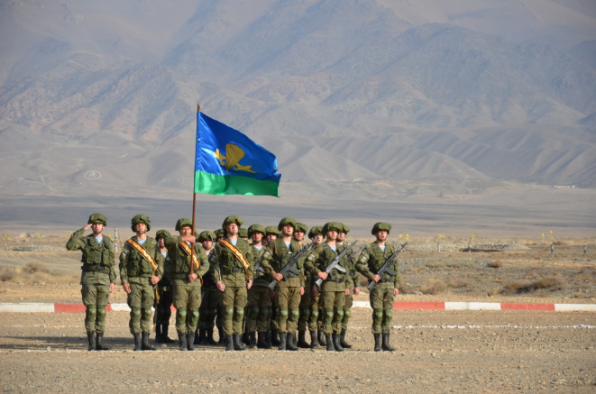
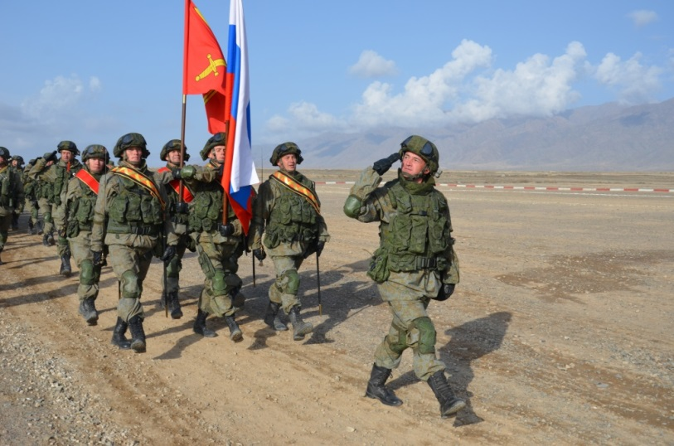
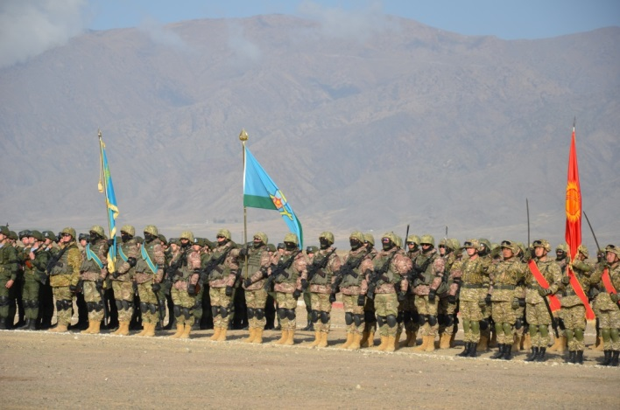
Октябрь 2018 г.
ОДКБ
В Кыргызской Республике началось командно-штабное учение с воинскими контингентами Коллективных сил оперативного реагирования ОДКБ «Взаимодействие-2018»
10.10.2018.
Ссылка:
https://odkb-csto.org/news/news_odkb/v_kyrgyzskoy_respublike_nachalos_komandno_shtabnoe_uchenie_s_voinskimi_kontingentami_kollektivnykh_s-13402/

Slide 13
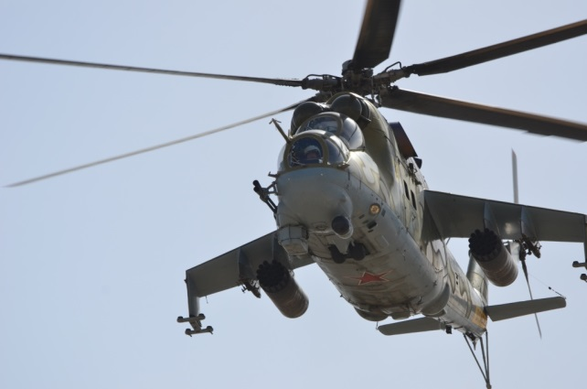
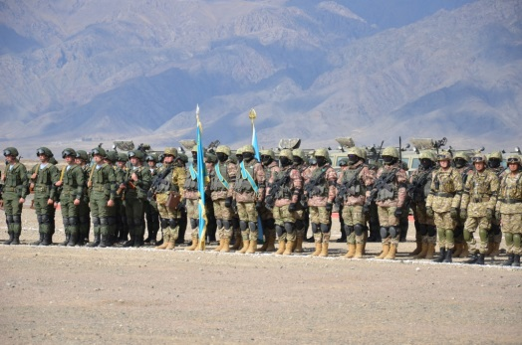
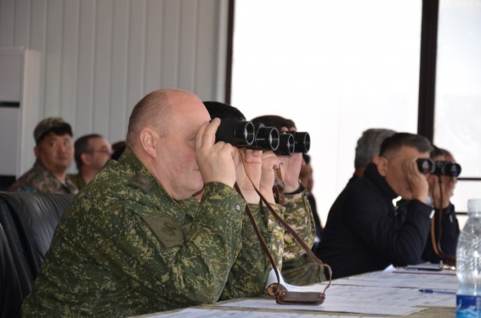
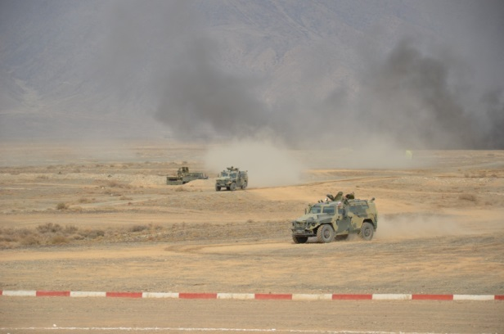
Октябрь 2018 г.
ОДКБ
На завершающем этапе учения КСОР ОДКБ «Взаимодействие-2018» в Кыргызстане задействовали оперативно-тактический комплекс «Искандер-М»
13.10.2018.
Ссылка:
https://odkb-csto.org/news/news_odkb/na_zavershayushchem_etape_ucheniya_ksor_odkb_vzaimodeystvie_2018_v_kyrgyzstane_zadeystvovali_operati-13628/

Slide 14
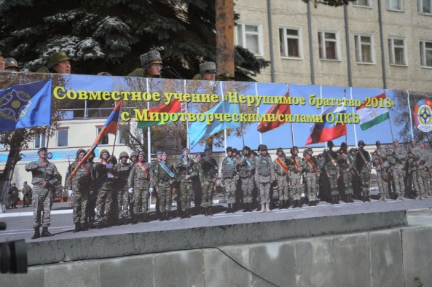
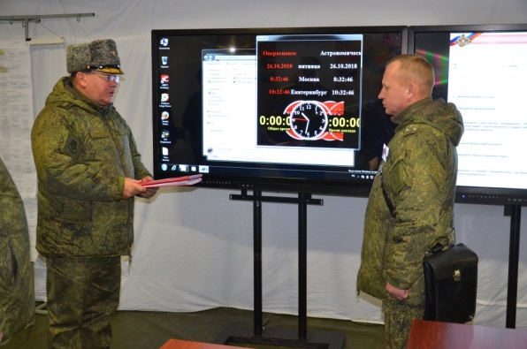
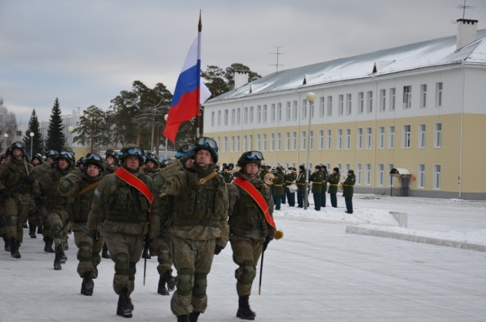
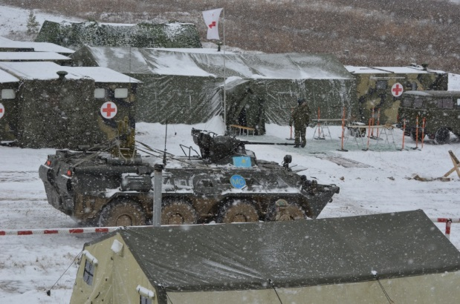
Октябрь 2018 г.
ОДКБ
В Свердловской области 30 октября началось
совместное учение с Миротворческими силами ОДКБ "Нерушимое братство–2018"
30.10.2018.
Ссылка:
https://odkb-csto.org/news/news_odkb/v_sverdlovskoy_oblasti_30_oktyabrya_nachalos_sovmestnoe_uchenie_s_mirotvorcheskimi_silami_odkb_nerush/

Slide 15
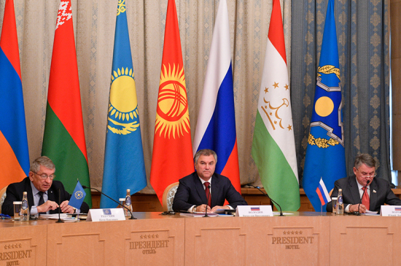
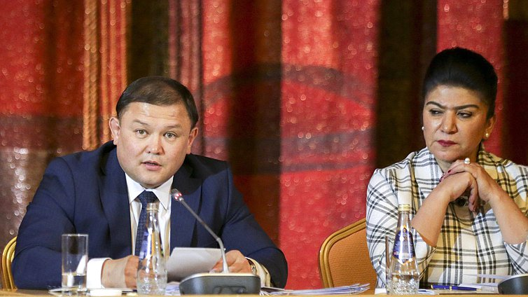
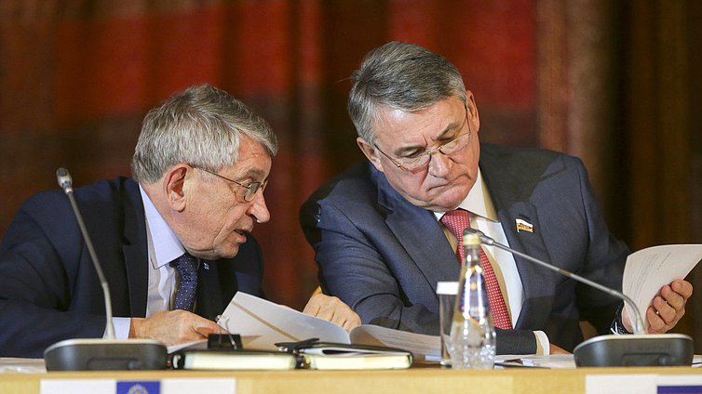
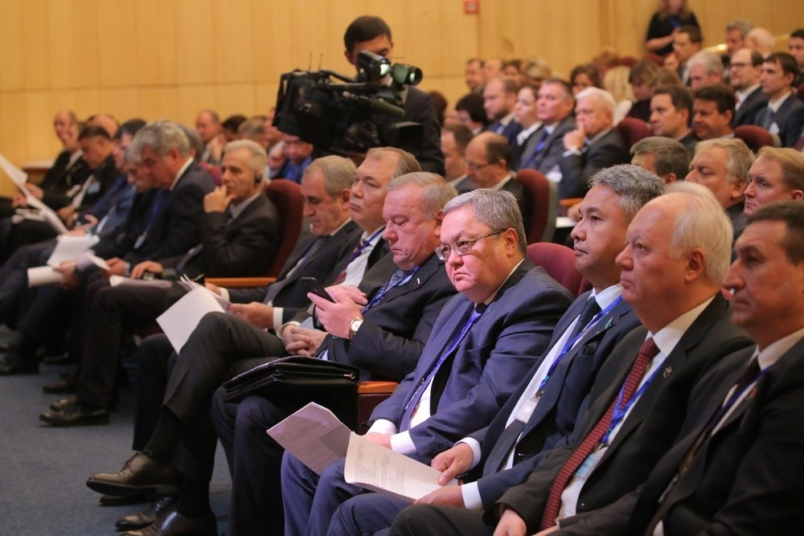
Октябрь 2018 г.
ОДКБ
Совет Парламентской Ассамблея ОДКБ принял ряд решений для обеспечения коллективной безопасности
31.10.2018.
Ссылка:
https://odkb-csto.org/news/news_odkb/sovet_parlamentskoy_assambleya_odkb_prinyal_ryad_resheniy_dlya_obespecheniya_kollektivnoy_bezopasnos-13841/

Slide 16
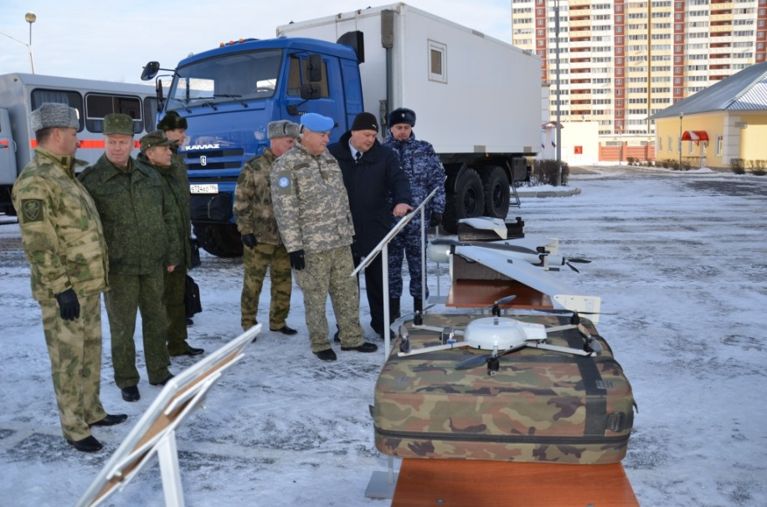
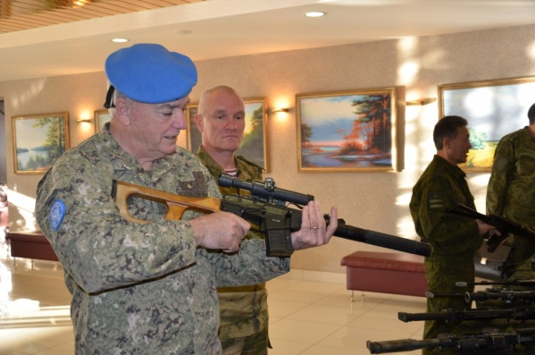
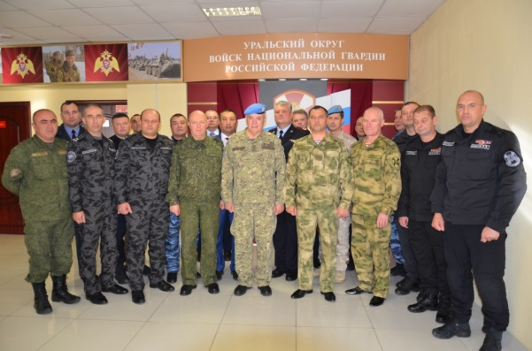
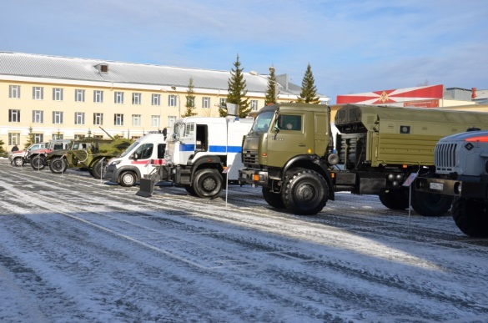
Ноябрь 2018 г.
ОДКБ
Руководители спецподразделений полиции государств – членов ОДКБ и Росгвардии, выделенных в состав Миротворческих Сил ОДКБ, в Ектеринбурге провели учебно-методический сбор в рамках учения «Нерушимое братство -2018»
01.11.2018.
Ссылка:
https://odkb-csto.org/news/news_odkb/rukovoditeli_spetspodrazdeleniy_politsii_gosudarstv_chlenov_odkb_i_rosgvardii_vydelennykh_v_sostav_m/

Slide 17
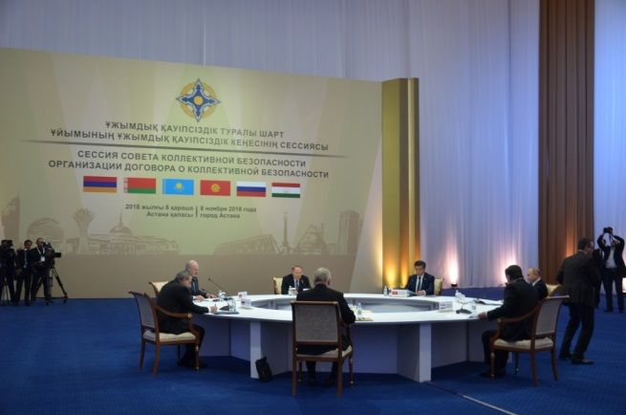
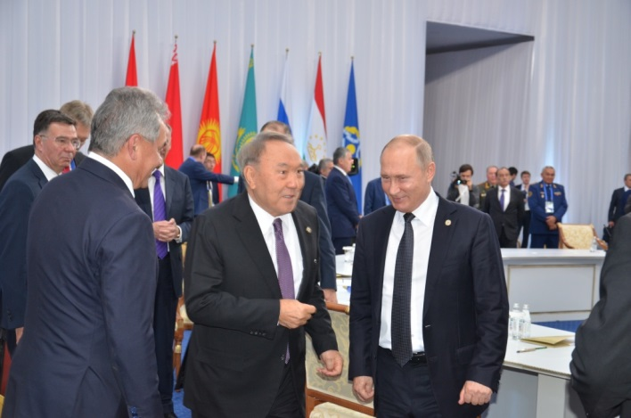
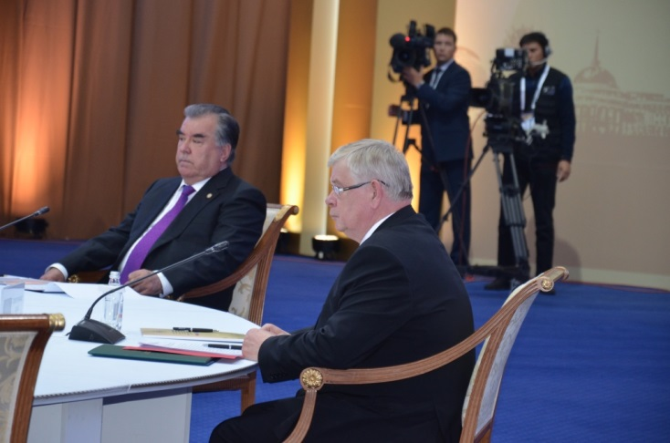
Ноябрь 2018 г.
ОДКБ
В Астане 8 ноября прошла сессия Совета коллективной безопасности ОДКБ и состоялось совместное заседание СМИД, СМО и КССБ ОДКБ
08.11.2018.
Ссылка:
https://odkb-csto.org/news/news_odkb/v_astane_8_noyabrya_proshla_sessiya_soveta_kollektivnoy_bezopasnosti_odkb_i_sostoyalos_sovmestnoe_za-13920/

Slide 18
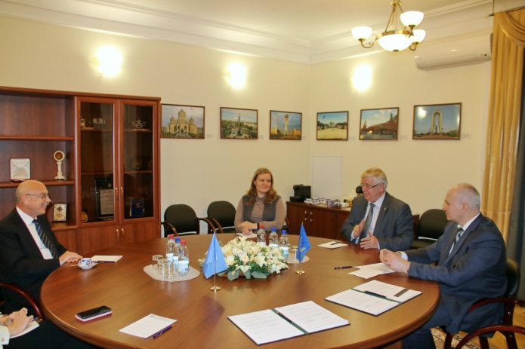
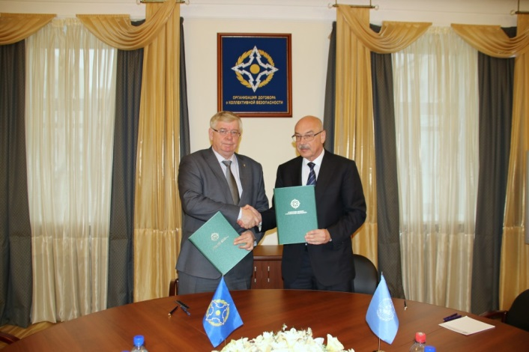
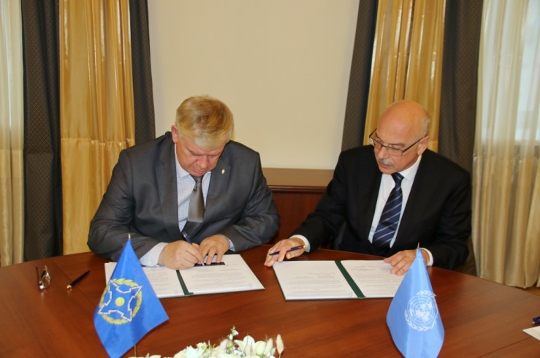
Ноябрь 2018 г.
ОДКБ
Секретариат ОДКБ и Управление по контртерроризму ООН подписали Меморандум о взаимопонимании
09.11.2018.
Ссылка:
https://odkb-csto.org/news/news_odkb/sekretariat_odkb_i_upravlenie_po_kontrterrorizmu_oon_podpisali_memorandum_o_vzaimoponimanii/

Slide 19
Ноябрь 2018 г.
ОДКБ
В Женеве 23 ноября состоялось 4-е Координационное совещание между ОДКБ и МККК на высоком уровне
23.11.2018.
Ссылка:
https://odkb-csto.org/news/news_odkb/v_zheneve_23_noyabrya_sostoyalos_4_e_koordinatsionnoe_soveshchanie_mezhdu_odkb_i_mkkk_na_vysokom_uro/

Slide 20
Декабрь 2018 г.
ОДКБ
Во Всероссийском институте повышения квалификации
МВД России прошел обучающий семинар для представителей СМИ государств - членов ОДКБ по антитеррористической тематике
17.12.2018.
Ссылка:
https://odkb-csto.org/news/news_odkb/institut2018/

Slide 21
Февраль 2019 г.
ОДКБ
Исполняющий обязанности Генерального секретаря
ОДКБ Валерий Семериков выступил на XII совещании руководителей национальных антитеррористических центров СНГ
19.02.2019.
Ссылка:
https://odkb-csto.org/news/news_odkb/secretar2019/

Slide 22
Март 2019 г.
ОДКБ
В Секретариате ОДКБ состоялась встреча
Исполняющего обязанности Генерального секретаря ОДКБ Валерия Семерикова с Чрезвычайным и Полномочным Послом Таджикистана в Российской Федерации
11.03.2019.
Ссылка:
https://odkb-csto.org/news/news_odkb/Semerikov_posol_TJ/

Slide 23
Март 2019 г.
ОДКБ
В ОДКБ состоялся заключительный этап Деловой игры
по предотвращению и урегулированию кризисных ситуаций в Восточно-Европейском и Центрально-Азиатском регионах коллективной безопасности
28.03.2019.
Ссылка:
https://odkb-csto.org/news/news_odkb/v-odkb-sostoyalsya-zaklyuchitelnyy-etap-delovoy-igry-po-predotvrashcheniyu-i-uregulirovaniyu-krizisn/

Slide 24
Апрель 2019 г.
ОДКБ
В Москве состоялись консультации государств – членов ОДКБ «О взаимодействии по вопросам контроля над вооружениями, разоружения и нераспространения»
02.04.2019.
Ссылка:
https://odkb-csto.org/news/news_odkb/v-moskve-sostoyalis-konsultatsii-ekspertov-gosudarstv-chlenov-odkb-o-vzaimodeystvii-po-voprosam-kont/

Slide 25
Апрель 2019 г.
ОДКБ
ОДКБ и МИД России подписали изменение в
Соглашение об условиях пребывания Секретариата Организации Договора о коллективной безопасности на территории Российской Федерации
09.04.2019.
Ссылка:
https://odkb-csto.org/news/news_odkb/odkb-i-mid-rossii-podpisali-izmenenie-v-soglashenie-ob-usloviyakh-prebyvaniya-sekretariata-organizats/

Slide 26
Апрель 2019 г.
ОДКБ
Исполняющий обязанности Генерального секретаря
ОДКБ Валерий Семериков принял помощника Генерального секретаря ООН Мирослава Енчу
12.04.2019.
Ссылка:
https://odkb-csto.org/news/news_odkb/ispolnyayushchiy-obyazannosti-generalnogo-sekretarya-odkb-valeriy-semerikov-prinyal-pomoshchnika-gen/

Slide 27
Апрель 2019 г.
ОДКБ
Директор московского Бюро Международной
организации по миграции посетил Секретариат ОДКБ, где его принял исполняющий обязанности Генерального секретаря ОДКБ Валерий Семериков
16.04.2019.
https://odkb-csto.org/news/news_odkb/direktor-moskovskovskogo-byuro-mezhdunarodnoy-organizatsii-po-migratsii-posetil-sekretariat-odkb-gde/
Ссылка:

Slide 28
Апрель 2019 г.
ОДКБ
Исполняющий обязанности Генерального секретаря
ОДКБ Валерий Семериков принял главу Регионального центра ООН по превентивной дипломатии для Центральной Азии Наталью Герман
23.04.2019.
https://odkb-csto.org/news/news_odkb/ispolnyayushchiy-obyazannosti-generalnogo-sekretarya-odkb-valeriy-semerikov-prinyal-glavu-regionalno/
Ссылка:

Slide 29
Апрель 2019 г.
ОДКБ
Высшие административно-должностные лица ОДКБ,
СНГ и ШОС 23 апреля провели встречу в Москве, в ходе которой обсудили взаимодействие в сфере международной и региональной безопасности
24.04.2019.
https://odkb-csto.org/news/news_odkb/vysshie-administrativno-dolzhnostnye-litsa-odkb-sng-i-shos-23-aprelya-provedut-vstrechu-dlya-obsuzhd/
Ссылка:

Slide 30
Апрель 2019 г.
ОДКБ
Делегация Секретариата ОДКБ во главе с
исполняющим обязанности Генерального секретаря ОДКБ Валерием Семериковым приняла участие в VIII-й Московской международной конференции по международной безопасности, которая проходит в Москве 24-25 апреля с.г.
24.04.2019.
https://odkb-csto.org/news/news_odkb/delegatsiya-sekretariata-odkb-vo-glave-s-ispolnyayushchim-obyazannosti-generalnogo-sekretarya-odkb-v/
Ссылка:

Slide 31
Апрель 2019 г.
ОДКБ
Исполняющий обязанности Генерального секретаря
ОДКБ Валерий Семериков провел переговоры с Генеральным секретарем ОБСЕ Томасом Гремингером в Секретариате ОДКБ, где он принял участие в заседании Постоянного Совета Организации
25.04.2019.
Ссылка:
https://odkb-csto.org/news/news_odkb/ispolnyayushchiy-obyazannosti-generalnogo-sekretarya-odkb-valeriy-semerikov-provel-peregovory-s-gene/

Slide 32
Апрель 2019 г.
ОДКБ
Министр обороны Сербии Александр Вулин и
Исполняющий обязанности Генерального секретаря ОДКБ Валерий Семериков обсудили основы правового регулирования участия сербских военнослужащих в совместных учениях с Коллективными силами ОДКБ
26.04.2019.
https://odkb-csto.org/news/news_odkb/ispolnyayushchiy-obyazannosti-generalnogo-sekretarya-odkb-valeriy-semerikov-i-ministr-oborony-serbii/
Ссылка:

Slide 33
Апрель 2019 г.
ОДКБ
Президент Кыргызстана Сооронбай Жээнбеков принял участников заседания Совета министров обороны
государств-членов ОДКБ
30.04.2019.
Ссылка:
https://odkb-csto.org/news/news_odkb/prezident-kyrgyzstana-sooronbay-zheenbekov-prinyal-uchastnikov-zasedaniya-soveta-ministrov-oborony-g/

Slide 34
Май 2019 г.
ОДКБ
Исполняющий обязанности Генерального секретаря
ОДКБ Валерий Семериков принял участие в открытии IX Международной выставки MILEX-2019 в Республике Беларусь, которая состоялась 15 мая 2019 года в историко-культурном комплексе "Линия Сталина" под Минском
16.05.2019.
Ссылка:
https://odkb-csto.org/news/news_odkb/ispolnyayushchiy-obyazannosti-generalnogo-sekretarya-odkb-valeriy-semerikov-prinyal-uchastie-v-otkry/

Slide 35
Май 2019 г.
ОДКБ
Совет министров иностранных дел ОДКБ на заседании
в Бишкеке одобрил План коллективных действий государств-членов ОДКБ по реализации Глобальной контртеррористической стратегии ООН на 2019-2021 годы и принял Открытое обращение к главам МИД стран НАТО
22.05.2019.
Ссылка:
https://odkb-csto.org/news/news_odkb/sovet-ministrov-inostrannykh-del-odkb-na-zasedanii-v-bishkeke-odobril-plan-kollektivnykh-deystviy-go/

Slide 36
Май 2019 г.
ОДКБ
Исполняющий обязанности Генерального секретаря
ОДКБ Валерий Семериков выступил на выездном заседании Совета Парламентской Ассамблеи ОДКБ в Бишкеке 20 мая
20.05.2019.
Ссылка:
https://odkb-csto.org/news/news_odkb/ispolnyayushchiy-obyazannosti-generalnogo-sekretarya-odkb-valeriy-semerikov-vystupil-na-vyezdnom-zas/

Slide 37
Май 2019 г.
ОДКБ
Начался выпуск общественно-политического мультимедийного издания «СОЮЗНИКИ. ОДКБ»
31.05.2019.
https://odkb-csto.org/news/news_odkb/nachalsya-vyapusk-obshchestvenno-politicheskogo-izdaniya-soyuzniki-odkb-/
Ссылка:

Slide 38
Июнь 2019 г.
ОДКБ
Исполняющий обязанности Генерального секретаря
ОДКБ Валерий Семериков принял участие в 19-м заседании Совета глав государств – членов ШОС, которое состоялось 14 июня в Бишкеке
14.06.2019.
Ссылка:
https://odkb-csto.org/news/news_odkb/ispolnyayushchiy-obyazannosti-generalnogo-sekretarya-odkb-valeriy-semerikov-primet-uchastie-v-19-m-z/

Slide 39
Июнь 2019 г.
ОДКБ
Силы и средства разведки вооруженных сил государств – членов ОДКБ готовятся к совместному оперативно-стратегическому учению «Боевое братство-2019»
19.06.2019.
Ссылка:
https://odkb-csto.org/news/news_odkb/sily-i-sredstva-razvedki-vooruzhennykh-sil-gosudarstv-chlenov-odkb-gotovyatsya-k-sovmestnomu-operati/

Slide 40
Июнь 2019 г.
ОДКБ
Состоялся «круглый стол» в Госдуме. Его участники были единодушны: совершенствование механизмов защиты информационного пространства ОДКБ требует консолидации усилий государств — членов Организации.
21.06.2019.
https://odkb-csto.org/news/news_odkb/sovershenstvovanie-mekhanizmov-zashchity-i-informatsionnogo-prostranstva-odkb-trebuyut-konsolidatsii/
Ссылка:

Slide 41
Июнь 2019 г.
ОДКБ
Заместитель Генерального секретаря ОДКБ Пётр Тихоновский принял участие в Ежегодной конференции ОБСЕ по обзору проблем в области безопасности, которая состоялась в Вене 25-27 июня
27.06.2019.
https://odkb-csto.org/news/news_odkb/zamestitel-generalnogo-sekretarya-odkb-pyetr-tikhonovskiy-prinyal-uchastie-v-ezhegodnoy-konferentsii/
Ссылка:

Slide 42
Июнь 2019 г.
ОДКБ
Комитет секретарей советов безопасности ОДКБ на
заседании в Бишкеке 27 июня обсудил ситуацию в Афганистане и дополнительные меры по противодействию международному терроризму и экстремизму, принимаемые в формате Организации
27.06.2019.
https://odkb-csto.org/news/news_odkb/komitet-sekretarey-sovetov-bezopasnosti-odkb-na-zasedanii-v-bishkeke-27-iyunya-obsudil-situatsiyu-v-/
Ссылка:

Slide 43
Июнь 2019 г.
ОДКБ
В интервью агентству ТАСС Исполняющий обязанности Генерального секретаря Организации Договора о коллективной безопасности Валерий Семериков рассказал об основных достижениях организации за последнее время, задачах, стоящих сейчас перед ОДКБ
28.06.2019.
https://odkb-csto.org/news/news_odkb/delegatsiya-sekretariata-odkb-posetila-yubileynyy-mezhdunarodnyy-voenno-tekhnicheskiy-forum-armiya-2/
Ссылка:

Slide 44
Июль 2019 г.
ОДКБ
ПРЕСС-КОНФЕРЕНЦИЯ ИСПОЛНЯЮЩЕГО ОБЯЗАННОСТИ ГЕНЕРАЛЬНОГО СЕКРЕТАРЯ ОДКБ ВАЛЕРИЯ СЕМЕРИКОВА
- 4 июля 2019 года в Международном пресс-центре МИА «Россия – Сегодня»
04.07.2019.
https://odkb-csto.org/news/news_odkb/press-konferentsiya-ispolnyayushchego-obyazannosti-generalnogo-sekretarya-odkb-valeriya-semerikova/
Ссылка:

Slide 45
Июль 2019 г.
ОДКБ
На заседании Постоянного Совета ОДКБ рассмотрены
проекты заявлений по борьбе с героизацией нацизма и стабилизации обстановки на Ближнем Востоке, а также документ о создании Рабочей группы при СМО по вопросам радиоэлектронной борьбы
16.07.2019.
https://odkb-csto.org/news/news_odkb/na-zasedanii-postoyannogo-soveta-odkb-rassmotreny-proekty-zayavleniy-po-borbe-s-geroizatsiey-natsizm/
Ссылка:

Slide 46
Июль 2019 г.
ОДКБ
"Деятельность ОДКБ в поддержку обязательств ОБСЕ
по обеспечению военно-политических аспектов безопасности" - Валерий Семериков выступил на Форуме в Вене
17.07.2019.
https://odkb-csto.org/news/news_odkb/deyatelnost-odkb-v-podderzhku-obyazatelstv-obse-po-obespecheniyu-voenno-politicheskikh-aspektov-bezo/
Ссылка:

